Slide 1
Ch 6. 데이터베이스 설계와 개체-관계 모델
박상원
HUFS DISLab

Slide 2
Contents
설계 과정의 개요
개체-관계 모델
제약 조건
개체-관계 다이어그램
개체-관계 설계 논점
약성 개체 집합
확장된 개체-관계의 특성
은행 조직을 위한 데이터베이스 설계
개체-관계 스키마의 테이블로의 변형
데이터베이스 설계의 다른 관점
UML(The Unified Modeling Language)

Slide 3
설계 단계
데이터베이스는 다음 요소로 구성
  개체(entity)들의 집합
  개체 사이의 관계(relationship)
개체는 실 세계에서 다른 모든 객체와 구별되는 유, 무형의 사물
  Ex) 개인, 회사, 책, 대출, 휴일
개체는 속성(attribute)들의 집합에 의해 표현
  Ex) customer는 customer-name과 social-security 등을 가지고 있음
개체 집합(entity set)은 같은 속성을 공유하는 같은 유형의 개체들의 집합
  Ex) 어느 은행의 고객인 모든 사람들의 집합은 개체 집합 customer, 특정 은행에 속한 모든 대출들의 집합 loan

Slide 4
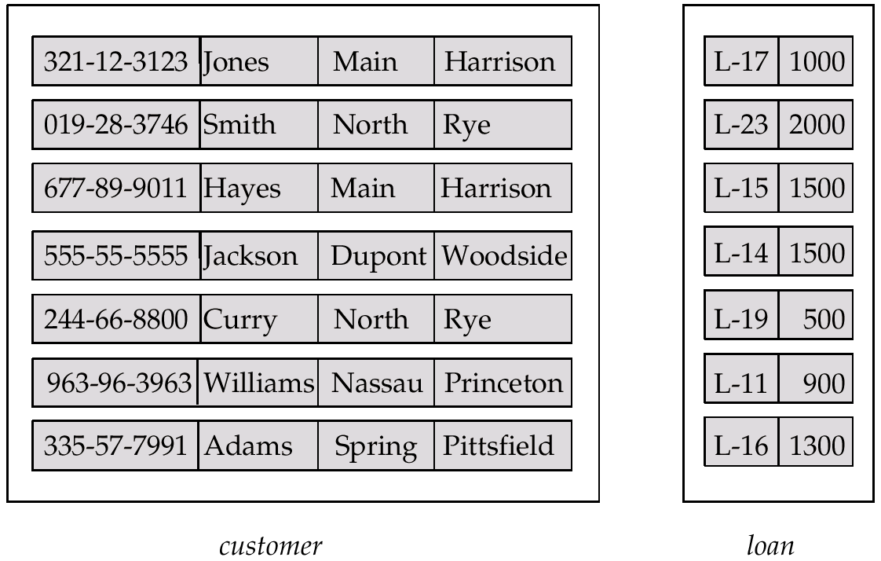
customer와 loan 개체 집합
customer_id customer_ customer_ customer_ loan_ amount
name street city number

Slide 5
관계 집합
관계(relationship)는 여러 개체들 사이의 연관성
  Ex)
  Hayes depositor A-102
  customer entity relationship set account entity
관계 집합(relationship set)은 같은 유형의 관계들의 집합. n ≥ 2 개의 개체 집합(중복을 허용함) 사이의 수학적 관계
  {(e₁, e₂, … e_{n}) | e₁ ∈ E₁, e₂ ∈ E₂, …, e_{n} ∈ E_{n}}
  여기에서 (e₁, e₂, …, e_{n}) 은 관계
  Ex) (Hayes, A-102) ∈ depositor

Slide 6

borrower 관계 집합

Slide 7

관계 집합 (cont.)
관계는 설명 속성(descriptive attribute)이라는 속성(attribute)을 가질 수 있음
  예를 들면, 개체 집합 customer와 account 사이의 관계 집합 depositor는 access-date라는 속성을 가짐

Slide 8
관계 집합의 차수
차수(degree): 관계 집합에 참가하는 개체 집합의 수
2개의 개체 집합이 관련된 관계 집합을 이진 관계 집합(binary relationship set)이라고 함
두 개 이상의 개체 집합이 관련될 수 있음
  Ex) 개체 집합 employee, branch, job 을 생각해 보자. job 개체의 예는 관리자, 출납원, 회계원 등이 있을 수 있다. 직업 개체는 title과 level 속성을 지닐 수 있다. employee, branch, job 사이의 관계 집합 works-on은 삼진 관계(ternary relationship)를 갖게 됨
두 개보다 많은 개체가 연관된 관계 집합은 드물고, 대부분의 관계 집합은 이진 관계 집합

Slide 9
속성
개체는 속성들의 집합에 의해 표현됨
속성들은 각 개체 집합의 각 구성원들이 가지는 기술적 특성
  Ex)
    customer = (customer-id, customer-name, customer-street, customer-city)
    loan = (loan-number, amount)
도메인(domain) - 각 속성에 대해서 허용되는 값의 집합
개체-관계 모델에서 사용될 때의 속성의 유형
  단순 속성(simple attribute)과 복합 속성(composite attribute)
  단일값 속성(single-valued attribute)와 다중값 속성(multi-valued attribute)
    Ex) 다중 값 : phone-numbers
  유도된 속성(derived attribute)
    다른 관련된 속성들이나 객체들의 값으로부터 유도되는 속성
    Ex) date-of-birth와 현재 날짜로부터 age를 계산할 수 있음

Slide 10

복합 속성

Slide 11
대응 수
관계 집합을 통하여 다른 개체와 관련될 수 있는 개체의 수
이진 관계 집합을 나타내는데 가장 유용
이진 관계 집합에서 대응 수(mapping cardinality)는 다음 중 하나여야 함:
  일 대 일(one to one)
  일 대 다(one to many)
  다 대 일(many to one)
  다 대 다(many to many)

Slide 12

대응 수 (cont.)
일 대 일
일 대 다
Note: A와 B 안의 몇몇 요소는 다른 집합의 요소와 연결되지 않을 수도 있음

Slide 13

대응 수 (cont.)
다 대 일
다 대 다
Note: A와 B 안의 몇몇 요소는 다른 집합의 요소와 연결되지 않을 수도 있음

Slide 14
키
수퍼키(superkey)
  개체 집합에서 한 개체를 유일하게 식별할 수 있도록 해주는 하나 혹은 그 이상의 속성들의 집합
후보키(candidate key)
  최소한의 수퍼키
  Customer_id는 customer의 후보키
  account_number는 account의 후보키
주 키(primary key)
  여러 개의 후보키가 존재하더라도, 데이터베이스 설계자에 의해 골라진 후보 키를 부를 때는 주 키(primary key)라는 용어 사용

Slide 15
관계 집합에서의 키
개체 집합에 참가하는 주 키의 조합은 관계 집합의 수퍼키로 형성
  (customer_id, account_number)는 depositor의 수퍼키
  NOTE: 이는 한 쌍의 개체 집합은 어떤 관계 집합의 관계 집합 중 적어도 한 개를 가지고 있다는 의미
    E.g. 각 고객이 각 계좌에 접근한 모든 날짜를 추적하려면, 우리는 각각의 접근에 대한 관계를 추적할 수 없음. 이때 다중 값 속성을 사용
후보 키를 무엇으로 할 지 결정할 때, 관계 집합의 대응 수를 고려해야 함
하나 이상의 후보 키가 있는 경우 주 키를 선택할 때는 관계 집합의 의미를 고려할 필요가 있음

Slide 16

E-R 다이어그램
사각형: 개체 집합
다이아몬드: 관계 집합
선: 속성과 개체 집합, 개체 집합과 관계 집합을 연결하는 선
타원: 속성
  이중 타원: 다중 값 속성
  빗금무늬 타원: 유도된 속성
밑줄: 주 키(primary key) 속성 (나중에 배울 예정)

Slide 17

복합, 다중 값, 유도된 속성이 있는 E-R 다이어그램
Notes:
복합 속성을 E-R 표현법으로 나타낼지를 보여줌. Street 속성은 구성 속성들이 street-name, street-number인 복합 속성이다.
다중 속성, 유도된 속성

Slide 18

속성을 가진 관계 집합
Notes:
고객이 계좌에 가장 최근에 접근한 날짜를 명시하기 위해 관계집합 depositor에 access-date설명 속성을 두었다

Slide 19

역할
관계 집합의 개체 집합은 구별될 필요가 없음
manager와 worker를 역할이라고 함. 개체 집합 employee가 관계 집합 works-for에 어떻게 영향을 미치는지 역할을 명시
개체-관계 다이어그램에서는 다이아몬드를 사각형에 연결하는 선에 이름을 붙여 역할을 표시. 역할 표시자는 선택사항이고, 관계 집합의 의미를 명확히 하기 위해 사용

Slide 20

대응 수 제약조건
→ : “one”, — : “many”
일 대 일 관계 집합:
  관계 집합 borrower를 통해 customer에서 loan으로 적어도 한 개가 연관
  borrower를 거쳐 loan은 많아야 한 개의 customer에 연관

Slide 21
일 대 다 관계 집합
일 대 다(one-to-many) 관계 집합
  borrower를 통해 loan은 많아야 한 개의 customer와 연관
  borrower를 통해 customer는 다수의(0 포함) loan과 연관

Slide 22
다 대 일 관계 집합
다 대 일(many-to-one) 관계 집합
  borrower를 통해 loan은 다수의(0포함) customer와 연관
  borrower를 통해 customer 는 많아야 한 개의 loan과 연관

Slide 23
다 대 다 관계 집합
다 대 다(many-to-many) 관계 집합
  borrower를 통해 customer는 다수의(0 포함) loan과 연관
  borrower를 통해 loan은 다수의(0 포함) customer과 연관

Slide 24

관계 집합으로의 개체 집합의 참가
전체적 참가 - 이중선으로 표시
  개체 집합이 관계 집합에 전체적으로 참가함을 표시
  Ex) borrower의 loan의 참가는 전체적인 것
    모든 loan은 borrower를 통해 적어도 한 customer에 연관되어야 함
부분적 참가
  몇몇 개체가 관계 집합의 어떤 관계에 참가하지 않을 수도 있음
  Ex) borrower의 customer의 참가는 부분적인 것

Slide 25

대응 수 제약조건에 대한 표기법

Slide 26
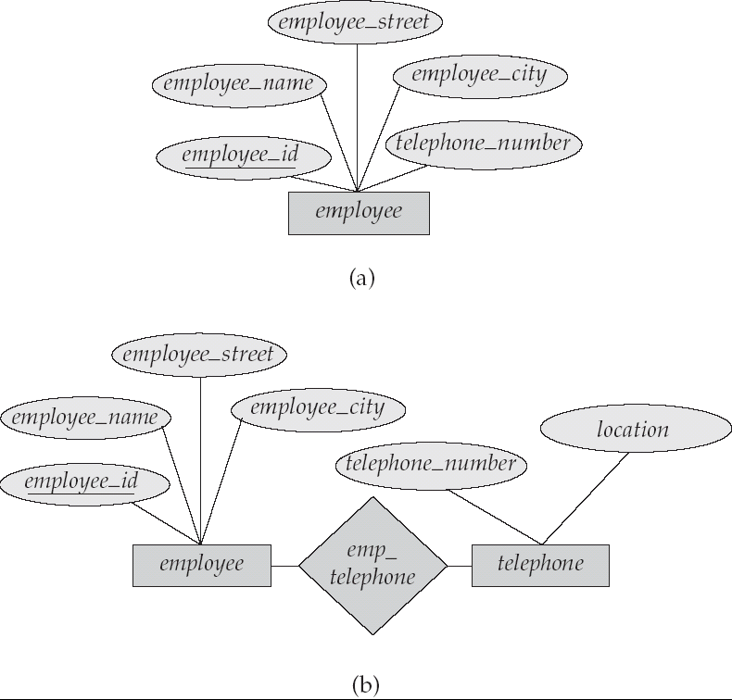
개체 집합의 사용과 속성의 사용

Slide 27
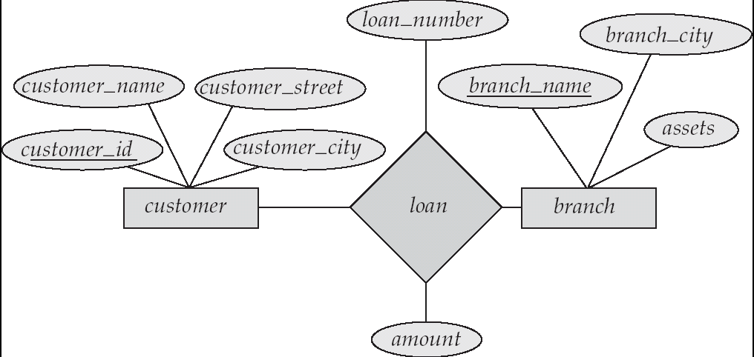
개체 집합의 사용과 관계 집합의 사용

Slide 28

삼진-관계 집합을 나타낸 E-R 다이어그램

Slide 29
삼진 관계에서의 대응 수 제약 조건
삼진 관계 집합이나 그 이상의 관계 집합에서 대응 수 제약을 나타내기 위해 많아야 한 개의 화살표를 밖으로 향하게 그린다고 가정
E.g. works-on에서 job으로의 화살표는 직원이 한 지점에서 많아야 하나의 직업을 가질 수 있다는 의미
하나 이상의 화살표가 있다면, 두 가지 방식으로 해석할 수 있음
  Ex) A,B,C 사이의 삼진 관계 집합 R에서 B와 C로 화살표가 향해있다는 것은
    1. 각각의 A 개체가 B와 C로부터의 고유의 개체와 연관되어있다는 의미이거나
    2. 각 쌍의 개체 (A, B)가 고유의 개체 C와 연관되어있고, 각 쌍의 (A, C)가 고유의 B와 연관되어있다는 의미. 이들 각 해석은 다른 책과 시스템에서 사용되어 왔음
  혼란을 피하기 위해, 이 책에서는 하나의 화살표만 허용

Slide 30
설계 논점
개체 집합의 사용과 속성의 사용
  무엇이 속성이 되고 무엇이 개체가 되는가? 이는 모델이 된 조직의 구조 또는 의문의 대상이 되는 속성과 관련된 의미에 달려있음
개체 집합의 사용 vs. 관계 집합의 사용
  개체 집합을 사용할 것인가 아니면 관계 집합을 사용할 것인가를 결정하는 한 가지 가능한 지침은 두 개체 사이에 일어나는 동작을 기술하는 데에 관계 집합을 사용하는 것
이진 관계 집합과 n-항 관계 집합
  비이진(n > 2인 n-항) 관계 집합들은 사실상 몇 개의 서로 다른 이진 관계 집합을 사용하여 더 잘 표현될 수 있지만, n-항 관계 집합은 하나의 관계 집합에 참가한 다수의 개체보다 더 명확하게 보여줄 수 있음
관계 속성의 위치

Slide 31
이진 Vs. 비이진 관계 집합
비이진 관계 집합 중 몇몇은 이진 관계 집합을 사용하여 더 잘 표현될 수도 있음
  E.g. 삼진 관계 집합인 parents는 father와 mother라는 두 개의 이진 관계 집합으로 사용됨으로, 그들의 부모와 자식까지 잘 나타낼 수 있음
  이 두 개의 이진 관계 집합을 사용하면 부분적인 정보를 알 수 있음(오직 mother만 알고 있을 경우)
  그러나 선천적으로 비이진 관계 집합인 것들이 있음
    E.g. works-on

Slide 32

비이진 관계 집합을 이진 관계 집합으로 변환
일반적으로, 비이진 관계 집합은 인공적인 개체 집합을 생성함으로 이진 관계 집합으로 대체 가능
  R은 개체 집합 A,B,C와 관계 집합 E로 대체 가능
    1. E와 A를 연관 짓는, R_{A} 2. E와 B를 연관 짓는, R_{B}
    3. E와 C를 연관 짓는, R_{C},
  특별히 구분하기 위한 속성을 E에 생성
  R의 어떤 속성을 E에 추가
  R 안의 각 관계 집합 (a_{i} , b_{i} , c_{i}) 를 위하여, 다음을 생성
    1. 개체 집합 E에 새로운 개체 e_{i} 를 생성 2. R_{A} 에 (e_{i} , a_{i} ) 추가
    3. R_{B} 에 (e_{i} , b_{i} ) 추가 4. R_{C} 에 (e_{i} , c_{i} ) 추가

Slide 33
비이진 관계 집합의 변환
제약 조건을 옮기는 것 또한 필요
  모든 제약조건을 옮기는 것은 불가능할 수도 있음
  옮겨진 스키마가 있는 인스턴스가 R의 어떤 인스턴스에는 적용되지 않을 수도 있음
    Exercise: 각각의 개체 집합 A,B,C 안에 정확히 1개의 개체에 부합하는 추가된 새로운 개체를 보장해주는 관계 집합 R_{A}, R_{B}, R_{C} 에 제약조건을 추가하라
  관계 집합에 의해 식별된 약 개체 집합(weak entity set) E를 만듦으로 식별 속성(identifying attribute)를 만드는 것을 피할 수 있음

Slide 34
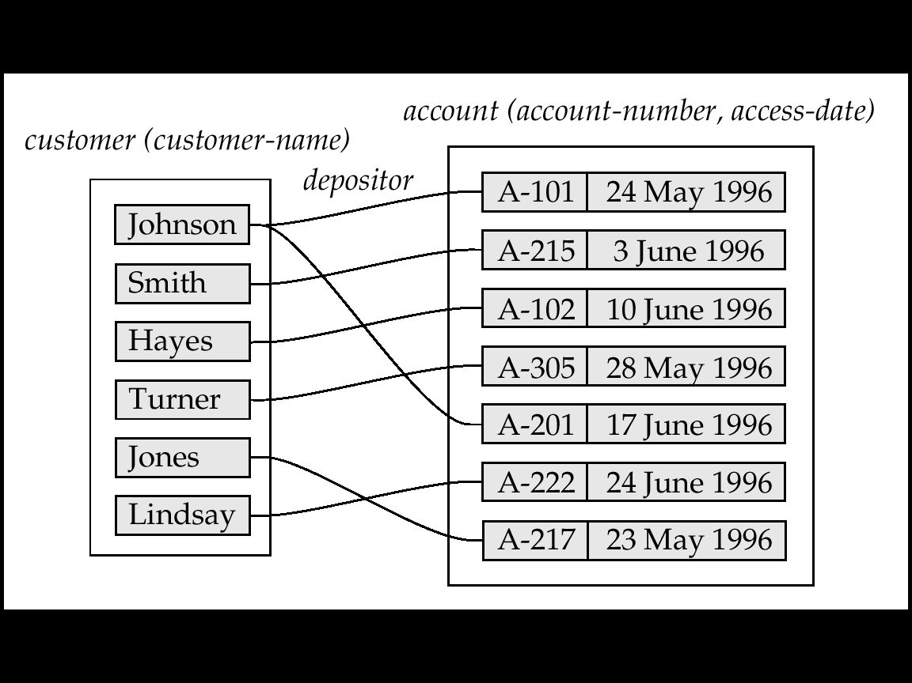
ER 설계에 영향을 미치는 대응 수
depositor가 고객이 여러 계좌를 가질 수 있는 일대다 관계 집합이라면, 고객이 언제 마지막으로 계좌에 접근했는지를 나타내는 속성 access-date 는 account 개체 집합과 연관되어 질 수 있음
  즉, 계좌 대 고객의 관계가 다대일이면, 고객 대 계좌의 관계는 일대다

Slide 35
약성 개체 집합
주 키를 가지고 있지 않은 개체 집합은 약성 개체 집합(weak entity set)이라 부름
약성 개체 집합의 존재는 식별 개체 집합(identifying entity set)의 존재에 의존
  약성 개체 집합에서 식별 개체 집합으로의 식별관계는 다대일이고 약성 관계 집합은 전체적으로 그 관계에 참가
  이중 외곽선를 사용하여 식별 관계 집합을 표현
약성 관계 집합의 구별자(discriminator)는 약성 개체 집합 내의 모든 개체들을 서로 구별할 수 있는 속성들의 집합
약성 개체 집합의 주 키는 강성 개체 집합(strong entity set)의 주 키와 약성 개체 집합의 구별자를 만들 수 있음

Slide 36

약성 개체 집합 (cont.)
약성 개체 집합을 이중 사각형으로 나타냄
약성 개체 집합의 구별자(discriminator)는 점선으로 나타냄
payment_number : payment 개체 집합의 구별자
payment의 주 키 - (loan-number, payment-number)

Slide 37
약성 개체 집합 (cont.)
Note: 강성 개체 집합의 주 키는 식별 관계 집합에 내재되어 있기 때문에, 약성 개체 집합으로 명확히 저장되지 않음
loan-number가 명확히 저장된다면, payment는 강성 개체 집합으로 만들어짐. 그러나 payment와 loan 사이의 관계 집합은 payment와 loan 에 공통된 속성 loan-number에 의해 정의된 명확한 관계 집합 때문에 중복될 것

Slide 38
약성 관계 집합 예제
대학교에서, 교과과정을 제공하는 경우를 보면, 같은 교과 과정이 다른 학기에 생길 수 있고 같은 학기에 같은 교과 과정의 여러 강좌가 개설될 수 있음. 따라서, course에 존재 종속인 course-offering을 만들 수 있음
course-offering의 구별자는 학기(semester :년도를 포함)와 강좌번호(section-number : section이 한 개 이상이라면)임
우리가 강성 개체로서 course-offering을 두었다면 속성으로 course-number를 둘 수 있음. 그리고 나서, course의 관계는 course-number 속성에 내재

Slide 39
세분화
top-down 설계 프로세스. 초기의 개체 집합에서 일련의 하위 개체 그룹으로 표현하는 구별 작업
하위그룹은 개체 집합 내의 개체들의 어떤 부분집합은 개체 집합 내의 모든 개체들과 공유되지 않는 속성들을 가질 수 있음
이 하위 그룹은 상위 개체 집합에 적용되지 않는 관계 집합에 참가하는 하위 개체 집합이나 속성을 가지지 않는 하위 개체 집합이 됨
ISA라는 라벨을 가진 triangle 구성 요소로 나타냄(E.g. customer “is a” person)
속성의 상속(attribute inheritance) - 상위개체 집합의 속성들은 하위 개체 집합들에 의해 상속

Slide 40
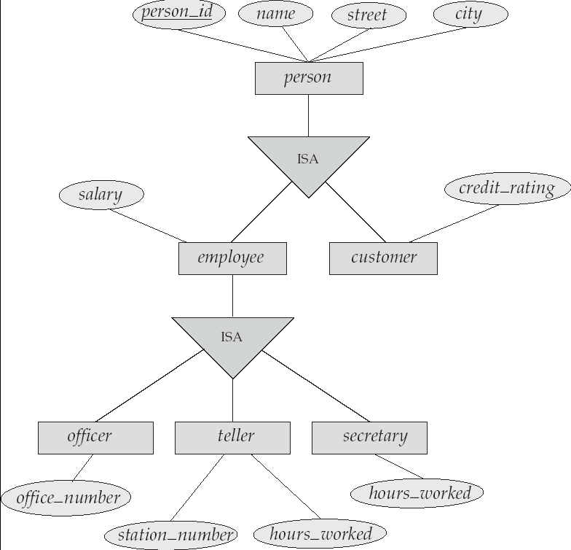
세분화 예제

Slide 41
일반화
bottom-up 설계 프로세스- 여러 개체 집합들이 공통된 특성에 기초하여 상위 개체 집합으로 합쳐짐
세분화(specialization)와 일반화(generalization)는 서로 단순한 반대. 그것들은 같은 방법으로 E-R diagram에서 표현
세분화와 일반화라는 용어는 교체되어 사용될 수 있음

Slide 42
세분화와 일반화
다른 특성을 가진 개체 집합은 여러 개의 세분화를 가질 수 있음
E.g., officer vs. secretary vs. teller 뿐만 아니라 permanent_employee vs. temporary_employee로도 세분화 가능
각각의 employee는 다음과 같이 세분화될 수 있음
  permanent_employee 나 temporary_employee 중의 하나의 member
  officer, secretary, teller 중의 하나의 member
ISA relationship은 또한 상위클래스-하위클래스(superclass - subclass) 관계로 일컬어질 수 있음

Slide 43
세분화/일반화에서의 제약조건 설계 (1)
어느 개체가 주어진 하위개체 집합의 구성원이 될 수 있을지를 결정하는 제약조건
  조건에 의한 정의(condition-defined)
    E.g. 65세 이상의 모든 customer는senior-citizen 개체 집합의 멤버 senior-citizen ISA person
  사용자에 의한 정의(user-defined)
사용자 정의 제약조건은 개체들이 단일 일반화(single generalization)에서 하나 이상의 하위 개체 집합에 속하는가 아닌가와 관련이 있음
  분리(disjoint)
    하나의 개체는 단지 하나의 하위 개체 집합에만 속해야 함
    E-R 다이어그램에서 ISA triangle옆에 disjoint 라는 단어를 써 줌으로써 표시할 수 있음
  중첩(overlapping)
    동일한 개체가 하나 이상의 하위 개제 집합에 속할 수 있음

Slide 44
세분화/일반화에서의 제약조건 설계 (2)
완전성 제약조건(completeness constraint)
  일반화나 세분화에서 상위 개체 집합에 있는 개체가 반드시 하나 이상의 하위 개체 집합에 속해야 하는지 아닌지에 대한 것
  전체 일반화 혹은 세분화(total generalization or specialization) : 각각의 상위 개체는 하위 개체 집합에 속함
  부분 일반화 혹은 세분화(partial generalization or specialization) : 어떤 상위 개체는 하위 개체 집합에 속하지 않을 수도 있음

Slide 45
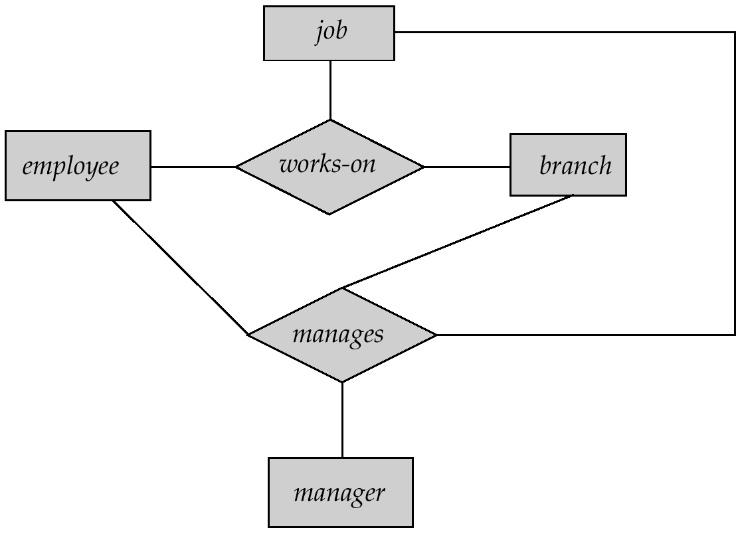
통합화
미리 보았던 3항 관계인 works-on을 보자
어떤 직원이 어떤 지사에서 수행한 일을 관리하는 관리자를 기록하고자 한다고 하자

Slide 46
통합화 (cont.)
관계 집합 works-on과 manages는 중복되는 정보를 표현
  모든 manages 관계는 works-on 관계에 대응
  그러나, 몇몇의 works-on 관계는 어떤 manages 관계에는 대응하지 않을 수도 있음
    그래서 works-on 관계 삭제할 수 있음
통합화로 인한 중복 제거
  추상 개체로서 관계를 다룸
  관계 간의 관계를 허용
  새로운 개체로의 관계의 추상화
중복에 대한 소개 없이, 다음 다이어그램이 표현됨
  employee는 각각의 branch에서 각자의 job을 갖고 일을 함
  employee, branch, job의 조합은 manager가 연관될 것

Slide 47

통합화 후의 E-R Diagram

Slide 48
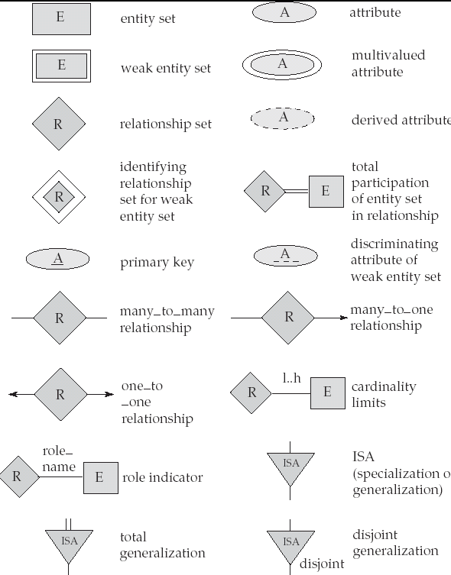
E-R 모델에서 사용되는 기호

Slide 49

E-R 모델에서 사용되는 기호

Slide 50
E-R 설계 논점
객체를 표현하기 위해 속성을 이용할 것인가 개체 집합을 이용할 것인가
실세계의 개념이 개체 집합으로 더 정확히 표현될 것인가 관계 집합으로 더 정확히 표현될 것인가
삼항 관계를 이용할 것인가 이진 관계의 쌍을 이용할 것인가
강성 개체 집합, 약성 개체 집합 중 어느 것을 이용할 것인가
세분화/일반화 중 어느 것을 사용할 것인가-설계에서 모듈화에 기여함
통합화를 이용하는 것이 적절한가 – 개체 집합을 통합함으로써 내부 구조의 상세 사항을 자세히 알지 못해도 하나의 단위로 다룰 수 있음

Slide 51
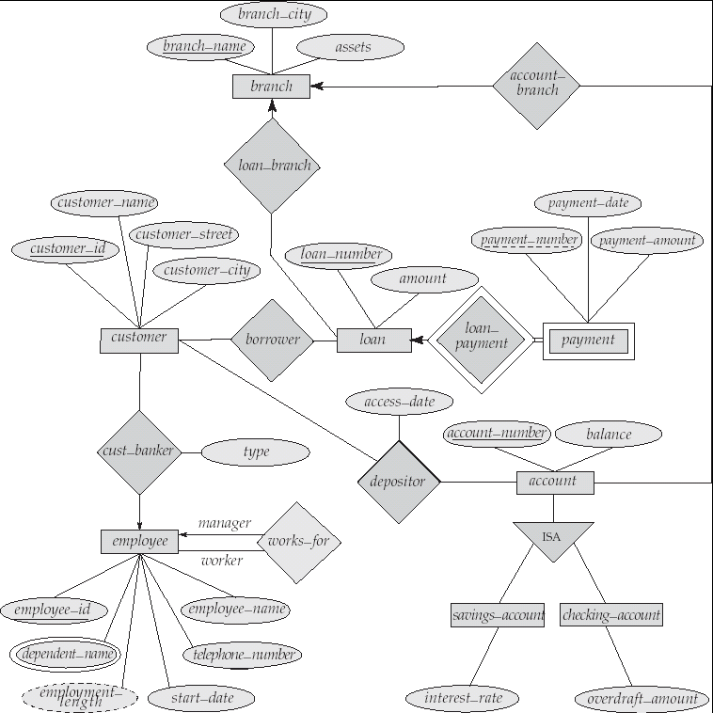
은행 조직의 개체-관계 다이어그램

Slide 52
E-R 스키마의 테이블로의 축소 변형
주 키들은 관계형 데이터베이스 내용을 나타내는 스키마로 표현된 개체 집합과 관계 집합에도 적용
E-R 다이어그램으로 만들어진 데이터베이스는 스키마의 집합으로도 표현
각각의 개체 집합과 관계 집합을 위해 개체 집합이나 관계 집합의 이름을 붙인 고유한 스키마가 있음
각 스키마는 일반적으로 속성에 대응하고 고유의 이름을 가진 복수의 열(column)을 가짐

Slide 53
개체 집합의 스키마 표현
강성 개체 집합은 같은 속성으로 스키마를 감소
약성 개체 집합은 강성 개체 집합을 식별하는 주 키를 하나의 열로 포함하는 테이블이 될 수 있음
payment =
( loan_number, payment_number, payment_date, payment_amount )

Slide 54
관계 집합을 스키마로 표현
다 대 다 관계 집합은 관계 집합에 참가하는 각각의 개체 집합들의 주 키들의 합집합으로 구성된 스키마로 표현
E.g. 관계 집합 borrower 스키마
borrower = (customer_id, loan_number )

Slide 55

테이블의 중복(Redundancy of Tables)
“다” 측에 전체적으로 참가하는 다대일과 일대다 관계 집합은 “일”측의 주 키와 원래 존재하는 속성을 “다”측에 추가함으로써, 표현할 수 있음
E.g. 관계 집합 account-branch를 위해 테이블을 추가하는 대신에, 개체 집합 account에 branch 속성을 추가

Slide 56
테이블의 중복 (cont.)
일대일 관계 집합인 경우, 어느 한 쪽을 “다” 측으로써 행동하도록 선택할 수 있음
  즉, 남는 속성은 두 개의 개체 집합에 대응하는 어떤 테이블에라도 추가될 수 있음
“다” 측의 참가가 부분적이라면, “다” 측에 대응하는 속성을 넣고, 널(null) 값을 저장함으로써 테이블을 만들 수 있음
약성 개체 집합과 그에 대응하는 강성 개체 집합을 연결하는 관계 집합은 중복되기 때문에 테이블 표현에 나타낼 필요가 없음
  E.g. payment 테이블은 이미 loan-payment 테이블에 나타날 정보를 가지고 있음 (i.e., loan-number 열과 payment-number 열)

Slide 57
복합 속성과 다중 값 속성
각각의 구성요소 속성을 위해 분리된 속성을 만듦으로써 복합 속성을 다룰 수 있음
  Ex) name을 개체 집합 customer의 복합 속성이라 가정하고, name의 구성요소들이 first-name, last-name이라고 하면, customer로부터 만들어진 테이블은 first-name 와 last-name열을 가질 것임. name을 위한 별도의 열은 없음
개체 E의 다중값 속성 M은 분리된 테이블 EM으로 표현될 수 있음
  테이블 EM은 E의 주 키에 대응하는 속성을 가짐. 속성은 다중값 속성 M에 대응
  Ex) employee의 다중값 속성인 dependent-name은 employee-dependent-names (employee-id, dname)으로 표현
  다중값 속성의 각각의 값은 테이블 EM의 분리된 행으로 대응
    E.g., employee 개체에서 주 키인 John과 종속적인 Johnson와 Johndotir는 두 행으로 대응됨
    (John, Johnson)와 (John, Johndotir)

Slide 58
일반화의 스키마 표현
방법 1:
  상위 개체를 위한 스키마를 생성
  각각의 테이블이 하위 개체 집합을 위해 각 개체 집합의 속성과 상위 개체 집합의 주 키인 속성에 대한 열을 가지는 테이블을 생성
  schema attributes
  person name, street, city
  customer name, credit-rating
  employee name, salary
  단점: 예를 들어, 정보를 얻기 위해 employee는 두 개의 테이블에 접근하는 것이 필요
Notes:
일반화의 테이블 표현

Slide 59
일반화의 테이블 표현 (cont.)
방법 2:
  각각의 개체 집합에 원래의 속성과 상속된 속성을 가진 테이블을 생성
  schema attributes
  person name, street, city
  customer name, street, city, credit-rating
  employee name, street, city, salary
  세분화가 전체적인 것이라면, 일반화된 개체(person)를 위해 테이블을 만들 필요는 없음
  단점: 어떤 사람이 employee인 동시에 customer라면 street과 city가 가진 값들은 중복되어 저장될 수 있음

Slide 60
통합화의 스키마 표현
통합화를 위해, 다음을 포함한 스키마를 생성
  전체적인 관계 집합의 주 키
  연관된 개체 집합의 주 키
  설명 속성

Slide 61
통합화의 스키마 표현 (cont.)
예) works-on의 통합화와 개체 집합인 manager 사이의 관계 집합 manages를 나타내는 테이블을 생성
manages(employee_id, branch-name, title, manager_name)
manages 테이블의 manager-name 속성에 널 값을 저장하도록 한다면, 테이블 works-on 은 불필요하게 제공된 것임

Slide 62
UML
UML : Unified Modeling Language
UML은 소프트웨어 시스템의 다양한 구성요소들의 명세서를 만들기 위해 제안된 표준
UML 클래스 다이어그램은 E-R 다이어그램과 비슷하지만 몇몇 차이가 있음

Slide 63
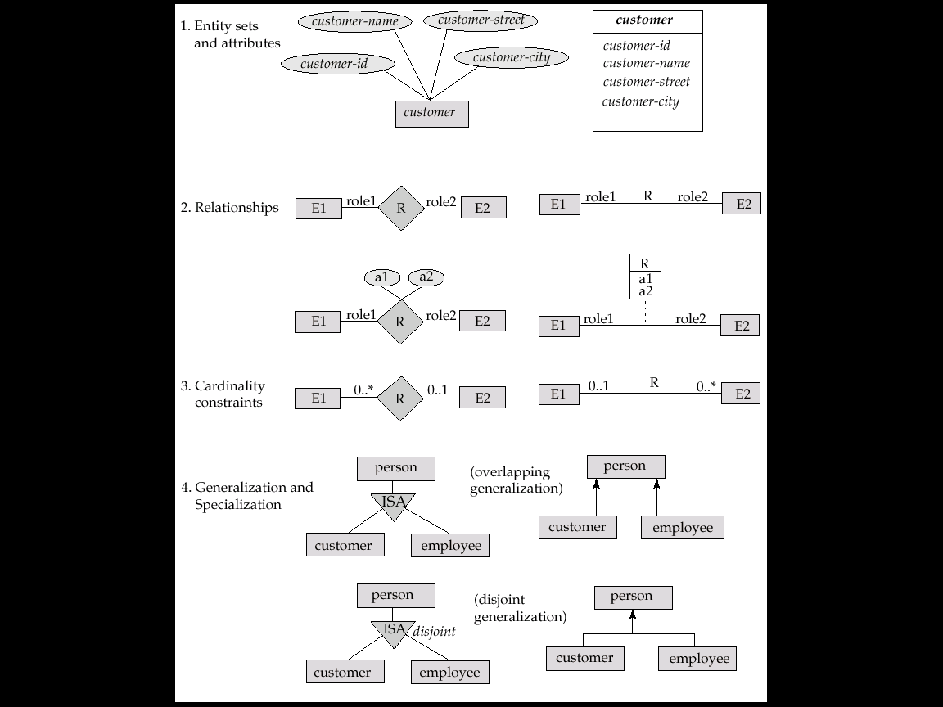
UML 클래스 다이어그램 기호

Slide 64
UML 클래스 다이어그램
개체 집합은 상자로 표현. 속성은 E-R 다이어그램에서 분리된 타원으로 표현했지만, UML에서는 박스 안에 표현
이진 관계 집합은 개체 집합을 연결하는 선을 그림으로써 UML로 표현됨. 관계 집합 이름은 선에 근접하여 씀
관계 집합 내에서 개체 집합의 역할 또한, 개체 집합 옆의 선 위에 써줌으로써 명시할 수도 있음
아니면 상자 안에 관계 집합의 이름과 관계 집합의 속성들을 써넣고, 이 상자를 점선을 이용하여 관계 집합을 표시하는 선에 연결할 수도 있음
다이아몬드를 사용하여 그리는 비이진 관계 집합은 ER 다이어그램에만 있음

Slide 65
UML 클래스 다이어그램 기호(cont.)
overlapping
disjoint
*대응 수 제약 조건(cardinality constraint)이 위치하는 곳이 반대
*일반화에서의 분리/중첩(disjoint/overlapping)의 제약 조건을 표현하기 위해
병합되거나 분리된 화살표를 사용할 수 있음

Slide 66
UML 클래스 다이어그램 (cont.)
대응 수 제약 조건은 l..h와 같은 형태로 나타냄. 여기서 l 과 h는 각각 하나의 개체가 참가할 수 있는 최소 최대 관계 집합의 수를 나타냄
주의: 제약 조건의 위치가 E-R 다이어그램에서 제약조건이 위치하는 바와 정확히 반대
E2측의 0..* 제약 조건과 E1측의 0..1 제약조건은, E1의 각각의 개체들이 많은 관계에 참가할 수 있는데 반해, E2의 각각의 개체들은 많아야 하나의 관계에 참가할 수 있음을 의미
1이나 * 같은 단일 값이 가장자리에 나타날 수도 있는데, 가장자리의 단일 값 1은 1..1과 같이 취급되고, *은 0..*과 같이 취급됨

Slide 67
Summary
설계 과정의 개요
개체-관계 모델
제약 조건
개체-관계 다이어그램
개체-관계 설계 논점
약성 개체 집합
확장된 개체-관계의 특성
은행 조직을 위한 데이터베이스 설계
개체-관계 스키마의 테이블로의 변형
데이터베이스 설계의 다른 관점
UML(The Unified Modeling Language)

